Slide 1
Trường đại học công ngiệp thực phẩm tp.HCM
ĐỀ TÀI:
TÌM HIỂU VỀ THREAD VÀ MULTI-THREAD
DEMO ỨNG DỤNG
Môn : Xử lý tính toán song song
Thành viên của nhóm 2 :
2001190186 – Lê Lưu Hoàng Nhân ( Nhóm trưởng )
2001181105 – Nguyễn Văn Hiền
2001190484 – Nguyễn Hữu Đức
2001190832 – Nguyễn Duy Thịnh
2001190529 – Dương Trung Hiếu
Giảng viên : Nguyễn Văn Tùng

Slide 2
LÝ THUYẾT
Thread là gì? Multi-thread là gì?
Đa nhiệm (multitasking):
Đinh nghĩa
Ưu nhược điểm
III. Vòng đời (các trạng thái) của một Thread trong java:
IV. Môt số Phương thức thread thường sử dụng:
1. Tạo luồng bằng cách extend từ lớp Thread:
2. Môt số Phương thức thread thường sử dụng:
3. Ví dụ minh họa về đa luồng
ỨNG DỤNG VÀ DEMO ỨNG DỤNG

Slide 3
Thread là gì? Multi-thread là gì?
Thread (luồng) về cơ bản là một tiến trình con (sub-process). Một đơn vị xử lý nhỏ nhất của máy tính có thể thực hiện một công việc riêng biệt. Trong Java, các luồng được quản lý bởi máy ảo Java (JVM).
Multi-thread (đa luồng) là một tiến trình thực hiện nhiều luồng đồng thời. Một ứng dụng Java ngoài luồng chính có thể có các luồng khác thực thi đồng thời làm ứng dụng chạy nhanh và hiệu quả hơn

Slide 4
Đa nhiệm (multitasking):
Định nghĩa:
Là khả năng chạy đồng thời một hoặc nhiều chương trình cùng một lúc trên một hệ điều hành. Hệ điều hành quản lý việc này và sắp xếp lịch phù hợp cho các chương trình đó.
Đa nhiệm có thể đạt được bằng hai cách:
+ Đa nhiệm dựa trên đơn tiến trình (Process) – Đa tiến trình (Multiprocessing).
+ Đa nhiệm dựa trên luồng (Thread) – Đa luồng (MultiThreading).

Slide 5
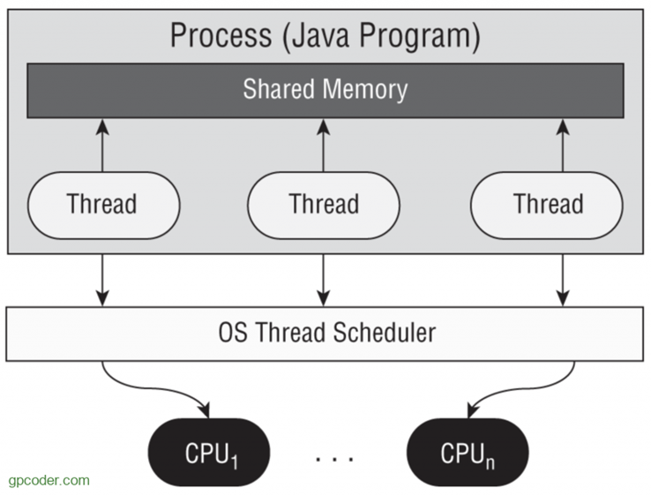
Đa tiến trình (multiprocessing) và đa luồng (multithreading) cả hai được sử dụng để tạo ra hệ thống đa nhiệm (multitasking). Nhưng chúng ta sử dụng đa luồng nhiều hơn đa tiến trình bởi vì các luồng chia sẻ một vùng bộ nhớ chung. Chúng không phân bổ vùng bộ nhớ riêng biệt để tiết kiệm bộ nhớ, và chuyển đổi ngữ cảnh giữa các luồng mất ít thời gian hơn tiến trình

Slide 6
Ưu điểm của đa luồng:
Nó không chặn người sử dụng vì các luồng là độc lập và bạn có thể thực hiện nhiều công việc cùng một lúc.
Mỗi luồng có thể dùng chung và chia sẻ nguồn tài nguyên trong quá trình chạy, nhưng có thể thực hiện một cách độc lập.
Luồng là độc lập vì vậy nó không ảnh hưởng đến luồng khác nếu ngoại lệ xảy ra trong một luồng duy nhất
Có thể thực hiện nhiều hoạt động với nhau để tiết kiệm thời gian
Nhược điểm của đa luồng:
Càng nhiều luồng thì xử lý càng phức tạp.
Xử lý vấn đề về tranh chấp bộ nhớ, đồng bộ dữ liệu khá phức tạp.
Cần phát hiện tránh các luồng chết (dead lock), luồng chạy mà không làm gì trong ứng dụng cả.

Slide 7
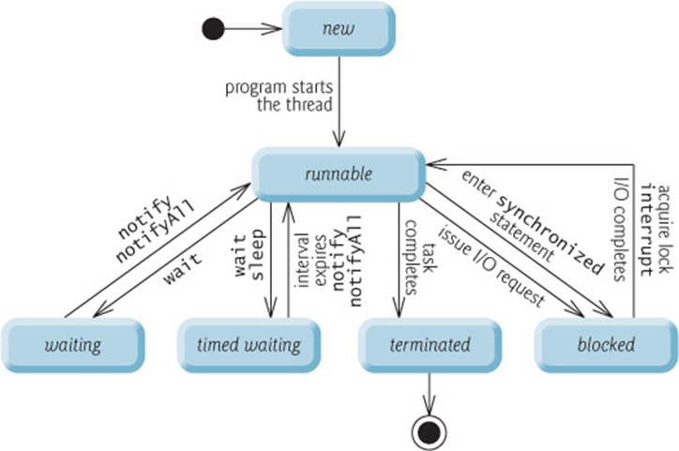
Vòng đời (các trạng thái) của một Thread trong java: Vòng đời của thread trong java được kiểm soát bởi JVM. Java định nghĩa các trạng thái của luồng trong các thuộc tính static của lớp Thread.State

Slide 8
Các cách tạo luồng trong Java:
Cách 1.Tạo luồng bằng cách extend từ lớp Thread
Cách 2.Tạo luồng bằng cách implement từ Interface Runnable

Slide 9
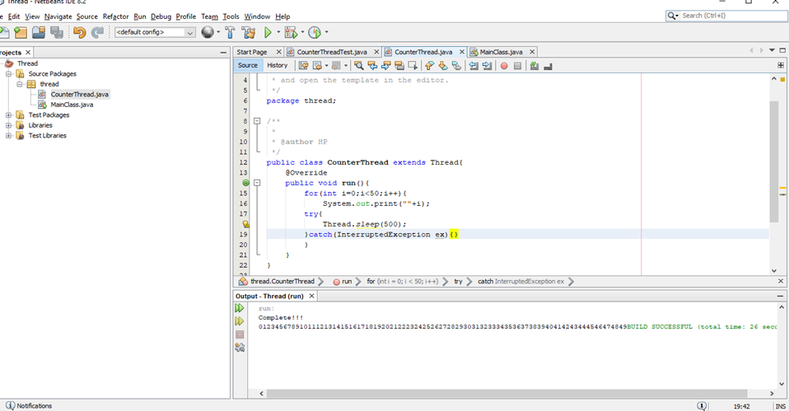
Tạo luồng bằng cách extend từ lớp Thread:
Bước 1: Khai báo 1 lớp mới kế thừa từ lớp Thread.
Bước 2: Override lại phương thức run ở lớp này, những gì trong phương thức run sẽ được thực thi khi luồng bắt đầu chạy. Sau khi luồng chạy xong tất cả các câu lệnh trong phương thức run thì luồng cũng tự hủy.

Slide 10
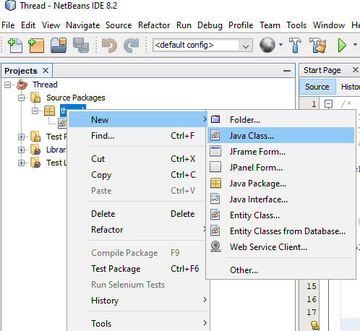
Bước 3 : Tạo 1 thể hiện (hay 1 đối tượng) của lớp ta vừa khai báo.

Slide 11
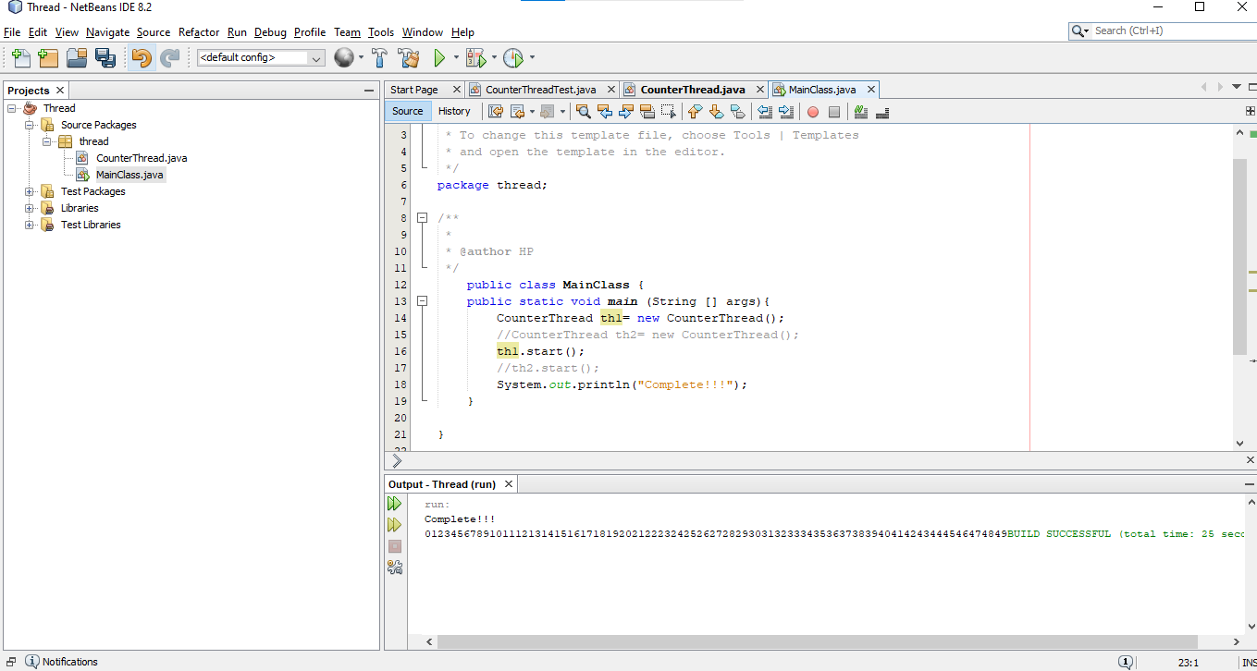
Bước 4: Sau đó gọi phương thức start() của đối tượng này để bắt đầu thực thi luồng.

Slide 12
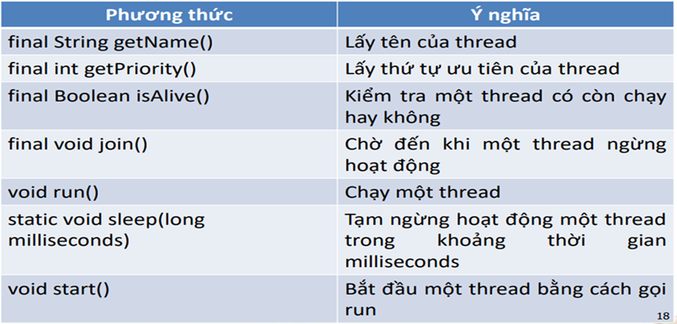
Môt số Phương thức thread thường sử dụng:

Slide 13
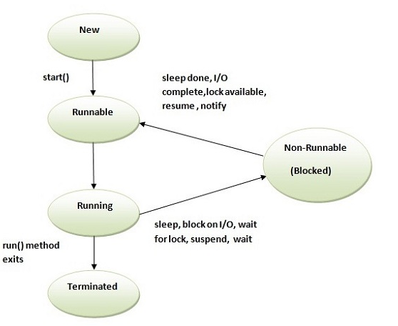
Nguyên tắc hoạt động của thread:

Slide 14
Ví dụ minh hoạ về đa luồng
Cho 2 Thread thực hiện cùng lúc việc đếm số nguyên từ 0 đến 5 bằng cách sử dụng vòng lặp For từ đó có thể hiểu thêm được cách vận hành của Thread

Slide 15
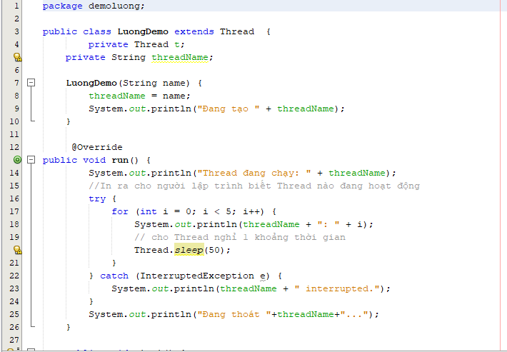
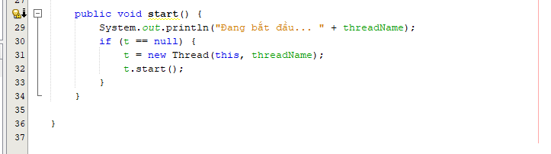
Bước 1: Thực hiện bằng cách tạo 1 class LuongDemo mới extend từ lớp Thread

Slide 16
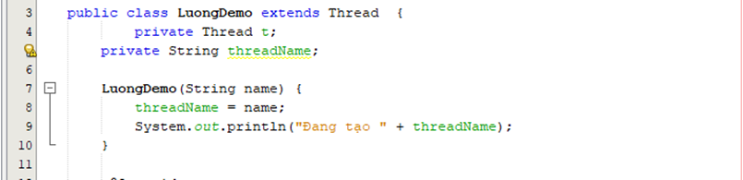
Bước 2: Ta khai báo 1 lớp LuongDemo kế thừa từ lớp Thread
Sau đó ta viết các câu lệnh khai báo và các lệnh thực hiện việc tạo các Thread mới

Slide 17
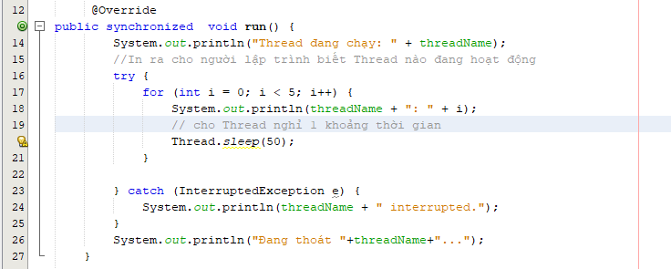
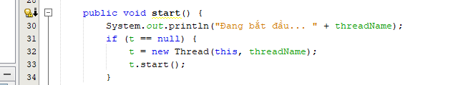
Bước 3: Sử dụng một trong hai phương thức
Phương thức start()
Sẽ được gọi chạy ở 1 class có chứa hàm Main:
Phương thức run()
Ta override lại phương thức run ở lớp này, những gì trong phương thức run() sẽ được thực thi khi luồng bắt đầu chạy. Sau khi luồng chạy xong tất cả các câu lệnh trong phương thức run thì luồng cũng tự hủy.

Slide 18
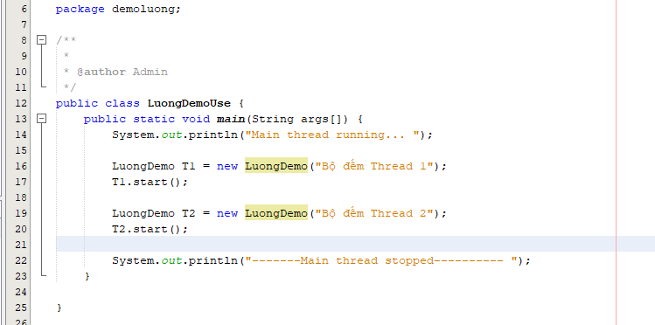
Bước 4: Tạo class LuongDemoUse
Tạo thêm 1 lớp có chứa hàm Main để gọi chạy phương thức start() có trong class LuongDemo:

Slide 19
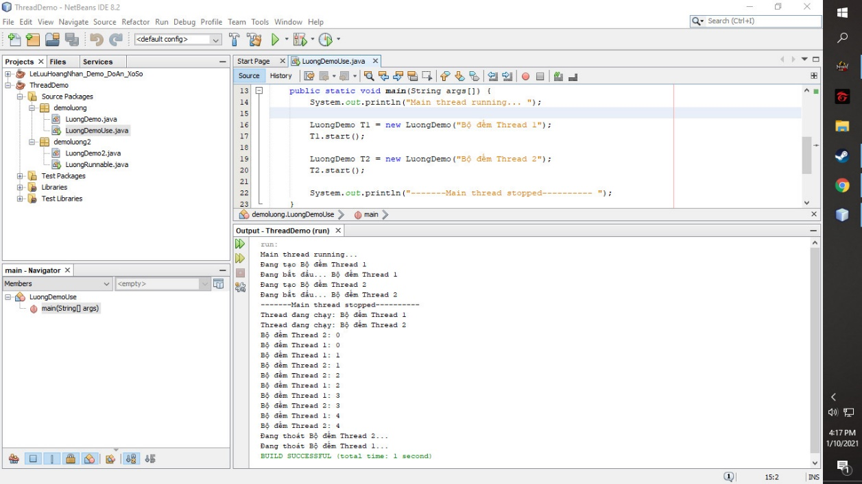
Kết quả của ví dụ:

Slide 20
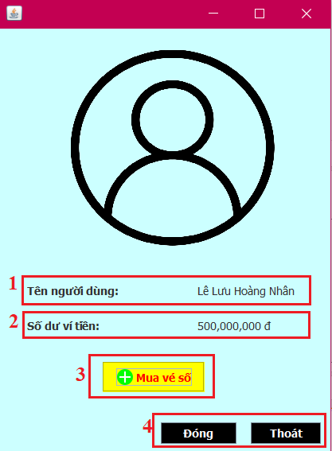
GIỚI THIỆU VỀ ỨNG DỤNG XỔ SỐ
1: Tên người dùng
2: Số dư ví tiền
3: Mua vé số (bắt đầu vào form chính)
4: các nút chức năng

Slide 21
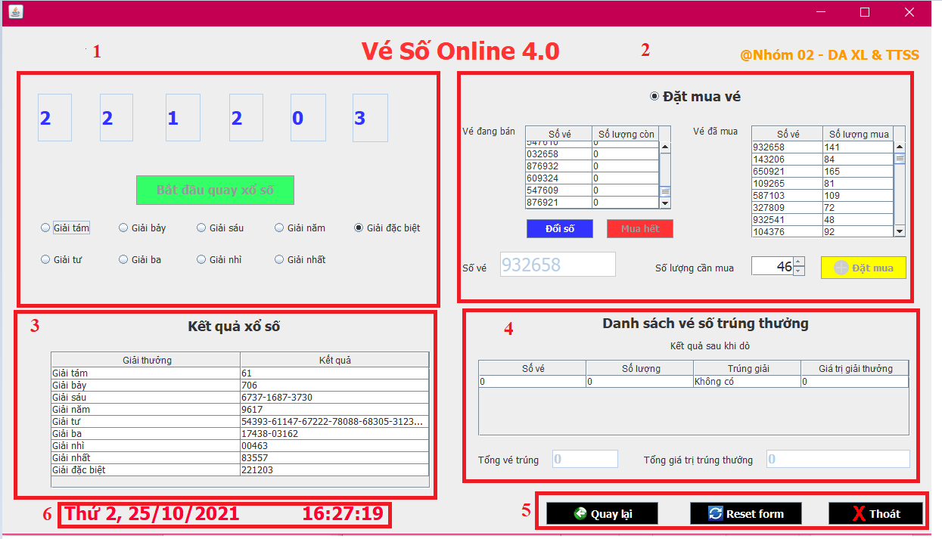
GIỚI THIỆU VỀ ỨNG DỤNG XỔ SỐ
Gồm:
1:Khu vực quay vé
2:Khu vực đặt vé, mua vé
3:Kết quả xổ số
4:Danh sách trúng thưởng
5:Các nút thao tác
6: Thời gian

Slide 22
DEMO ỨNG DỤNG

Slide 23
Cảm ơn thầy và các bạn đã theo dõi !

